Slide 1
Okno s jarnými kvietkami.
Vypracovala: Mgr. Mihaliková Anna Spojená škola, Ul. J. Kollára 3 Nové Mesto nad Váhom

Slide 2
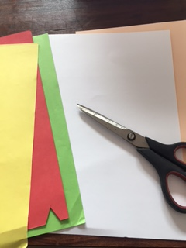
Budeš potrebovať:
Výkres
Farebné papiere
Nožnice
Lepidlo
Látka

Slide 3
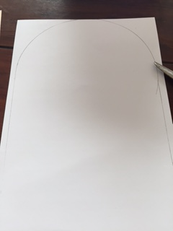
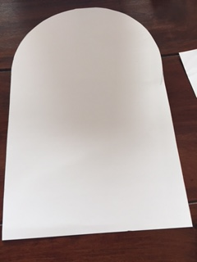
Nakreslíme si obrysy okna na výkres a na farebný papier

Slide 4
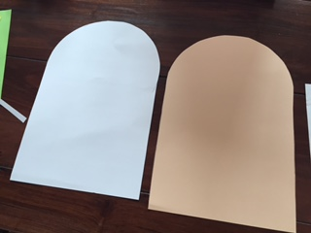
Vystrihnuté okná

Slide 5
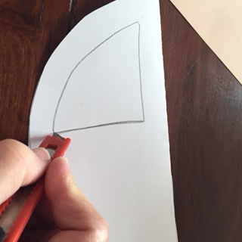
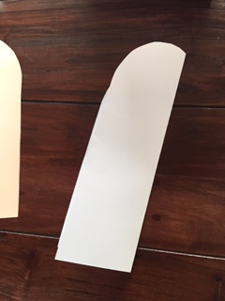
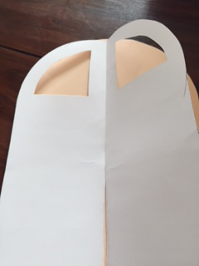
Biely výkres bude okenica, ktorú rozstrihneme a vyrežeme otvory.

Slide 6
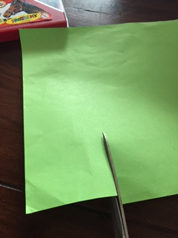
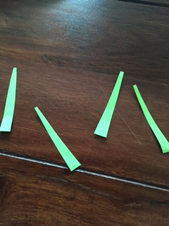
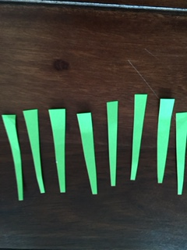
Okno na chvíľu odložíme a ideme vyrábať jarné kvietky. Najprv si nastriháme zelené stonky

Slide 7
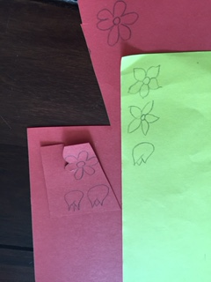
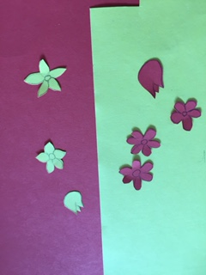
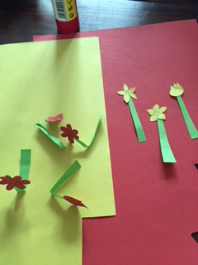
Potom vystrihneme kvety zo žltého a červeného farebného papiera, ktoré nalepíme na zelené stonky.

Slide 8
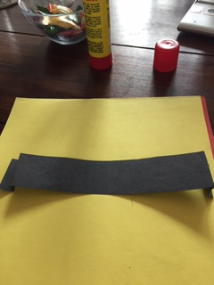
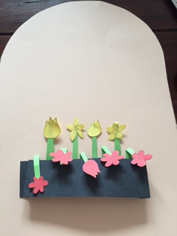
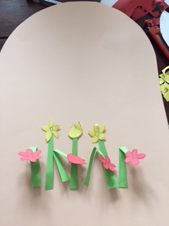
Kvety nalepíme do okienka a prekryjeme okennou parapetou,pripravenou z čierneho farebného papiera.

Slide 9
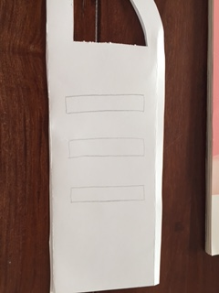
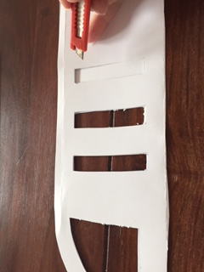
Opať sa vrátime k okeniciam, ktorým vykrojíme ďalšie otvory

Slide 10
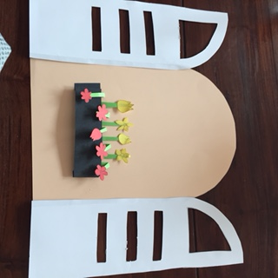
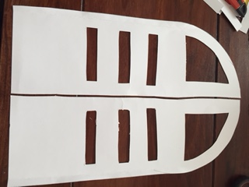
Takto vyzerajú hotové okenice

Slide 11
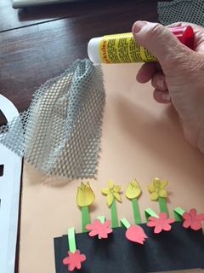
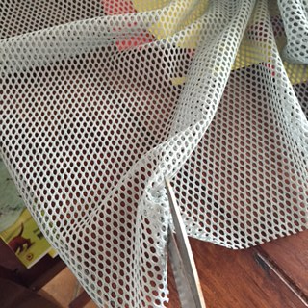
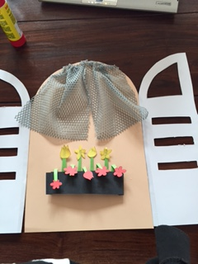
Do okienka si vystrihneme záclonky, ktoré tam nalepíme

Slide 12
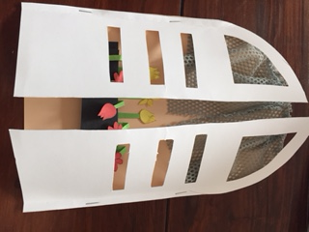
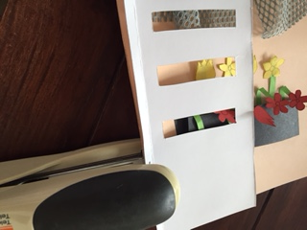
Zošívačkou prichytíme okenice k okienku

Slide 13
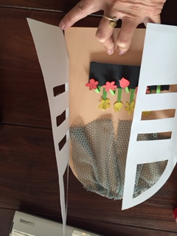
Okienko s jarnými kvietkami je hotové

Slide 14
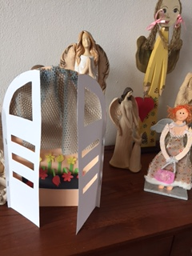
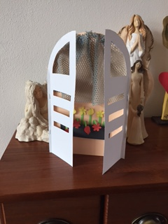
Okienkom si ozdobíme komodu , alebo iný kútik vo svojej izbičke

Slide 15
Prácu využijeme
Na hodinách výtvarnej výchovy, pracovného vyučovania, vecného učiva, vlastivedy.
Práca prispeje k rozvoju jemnej motoriky, grafomotoriky, k rozvoju obrazotvornosti a fantázie.

